Slide 1
Tradičný odev Slovenska
Traditional Clothing of Slovakia

Slide 2
Ženský odev a jeho súčiastky
Women´s clothing and its articles
RUBÁŠ
Spodná košeľa bez rukávov, ktorá sa obliekala na holé telo.
Používa sa aj pomenovanie rubáč, spodník, spodňa, podolok.
Šil sa z konopného a ľanového plátna.
A PETTITCOAT
A sleeveless slipdress worn over the naked body.
Also known as rubáč, spodník, spodňa, podolok.
Pettitcoat was sewn from hemp and linen cloth.

Slide 3
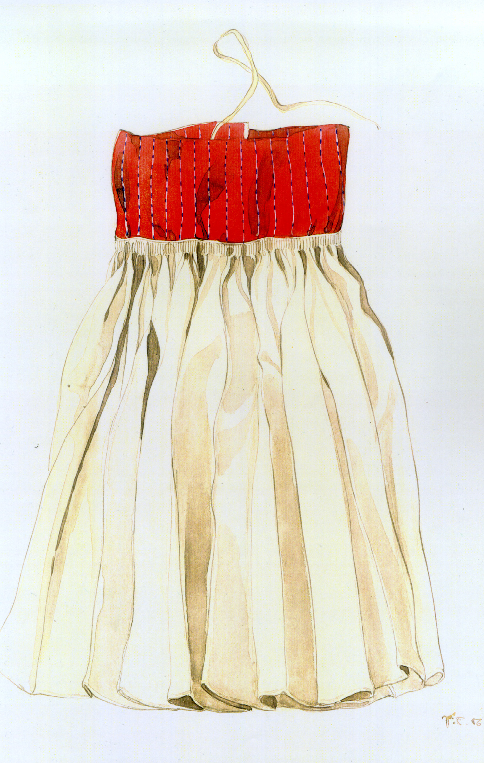
Rubáš, prvá štvrtina 20. storočia
Pettitcoat, the first quarter of the 20th century

Slide 4
RUKÁVCE
Krátka ženská košeľa patrila k najzákladnejším súčiastkam ženského odevu.
Používal sa aj názov oplecko.
Šili sa prevažne z konopného plátna.
SLEEVES
A short women‘s shirt was one of the most basic clothing articles in women‘s clothing.
Also known as oplecko.
It was sewn from hemp cloth.

Slide 5
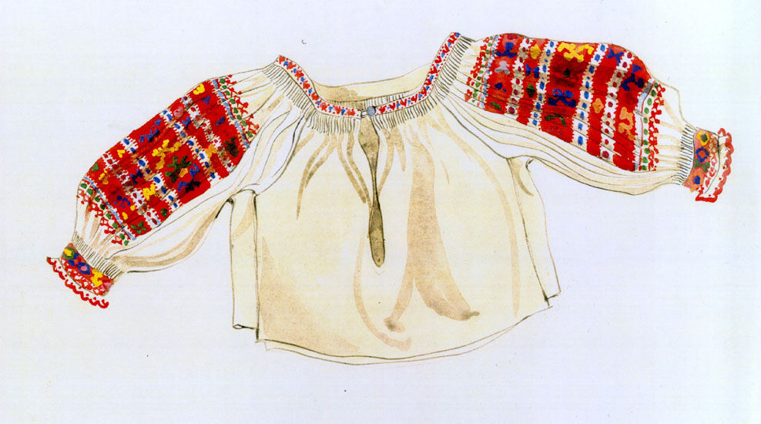
Rukávce pre slobodné dievča alebo mladú ženu, okolo roku 1925
Sleeves for a maiden or a young woman, round the year 1925

Slide 6
SUKŇA
Základná odevná súčiastka, ktorá zahaľovala telo od pása nadol.
Všeobecne platilo, že slobodné dievčatá a mladé ženy nosili biele sukne alebo sukne zo svetlejších materiálov, ženy stredného a staršieho veku mali sukne z materiálov tmavších farieb.
A SKIRT
A skirt was a basic clothing article in women‘s clothing, covering the body from the waist down.
As a general rule, maidens and young women wore white skirts or skirts from lighter colour fabrics, middle-age and older women wore skirts from darker fabrics.

Slide 7
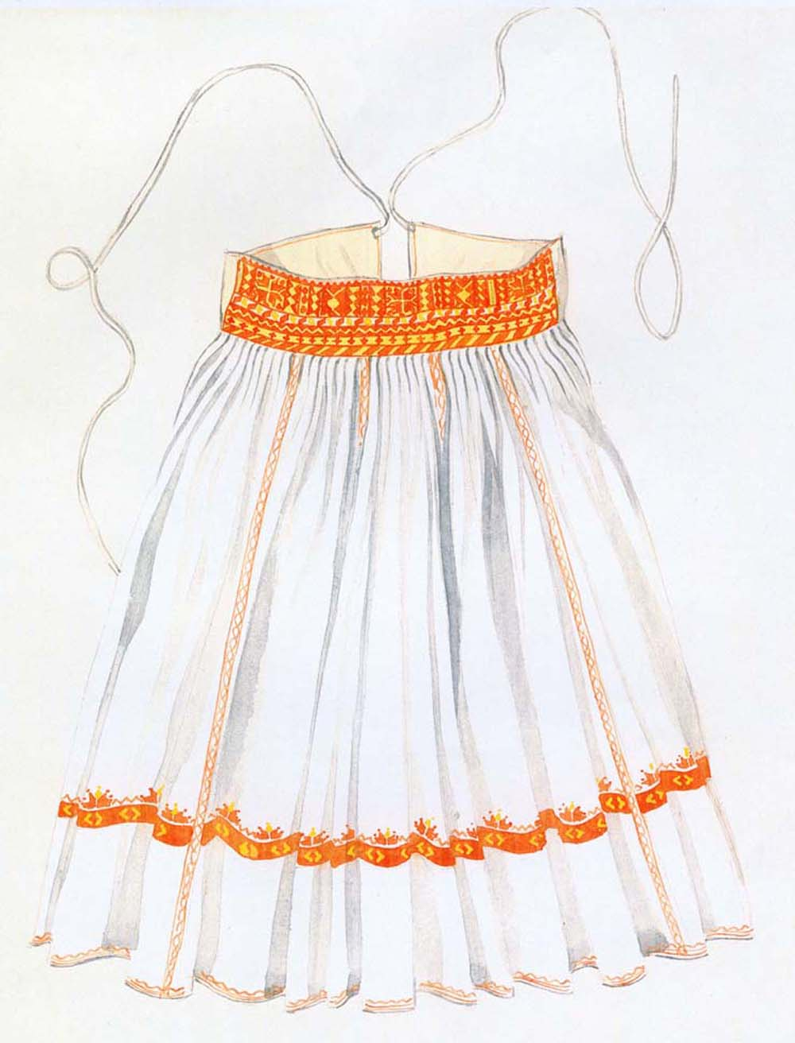
Plátenná sukňa, koniec 19. storočia
Cloth skirt, the end of the 19th century

Slide 8
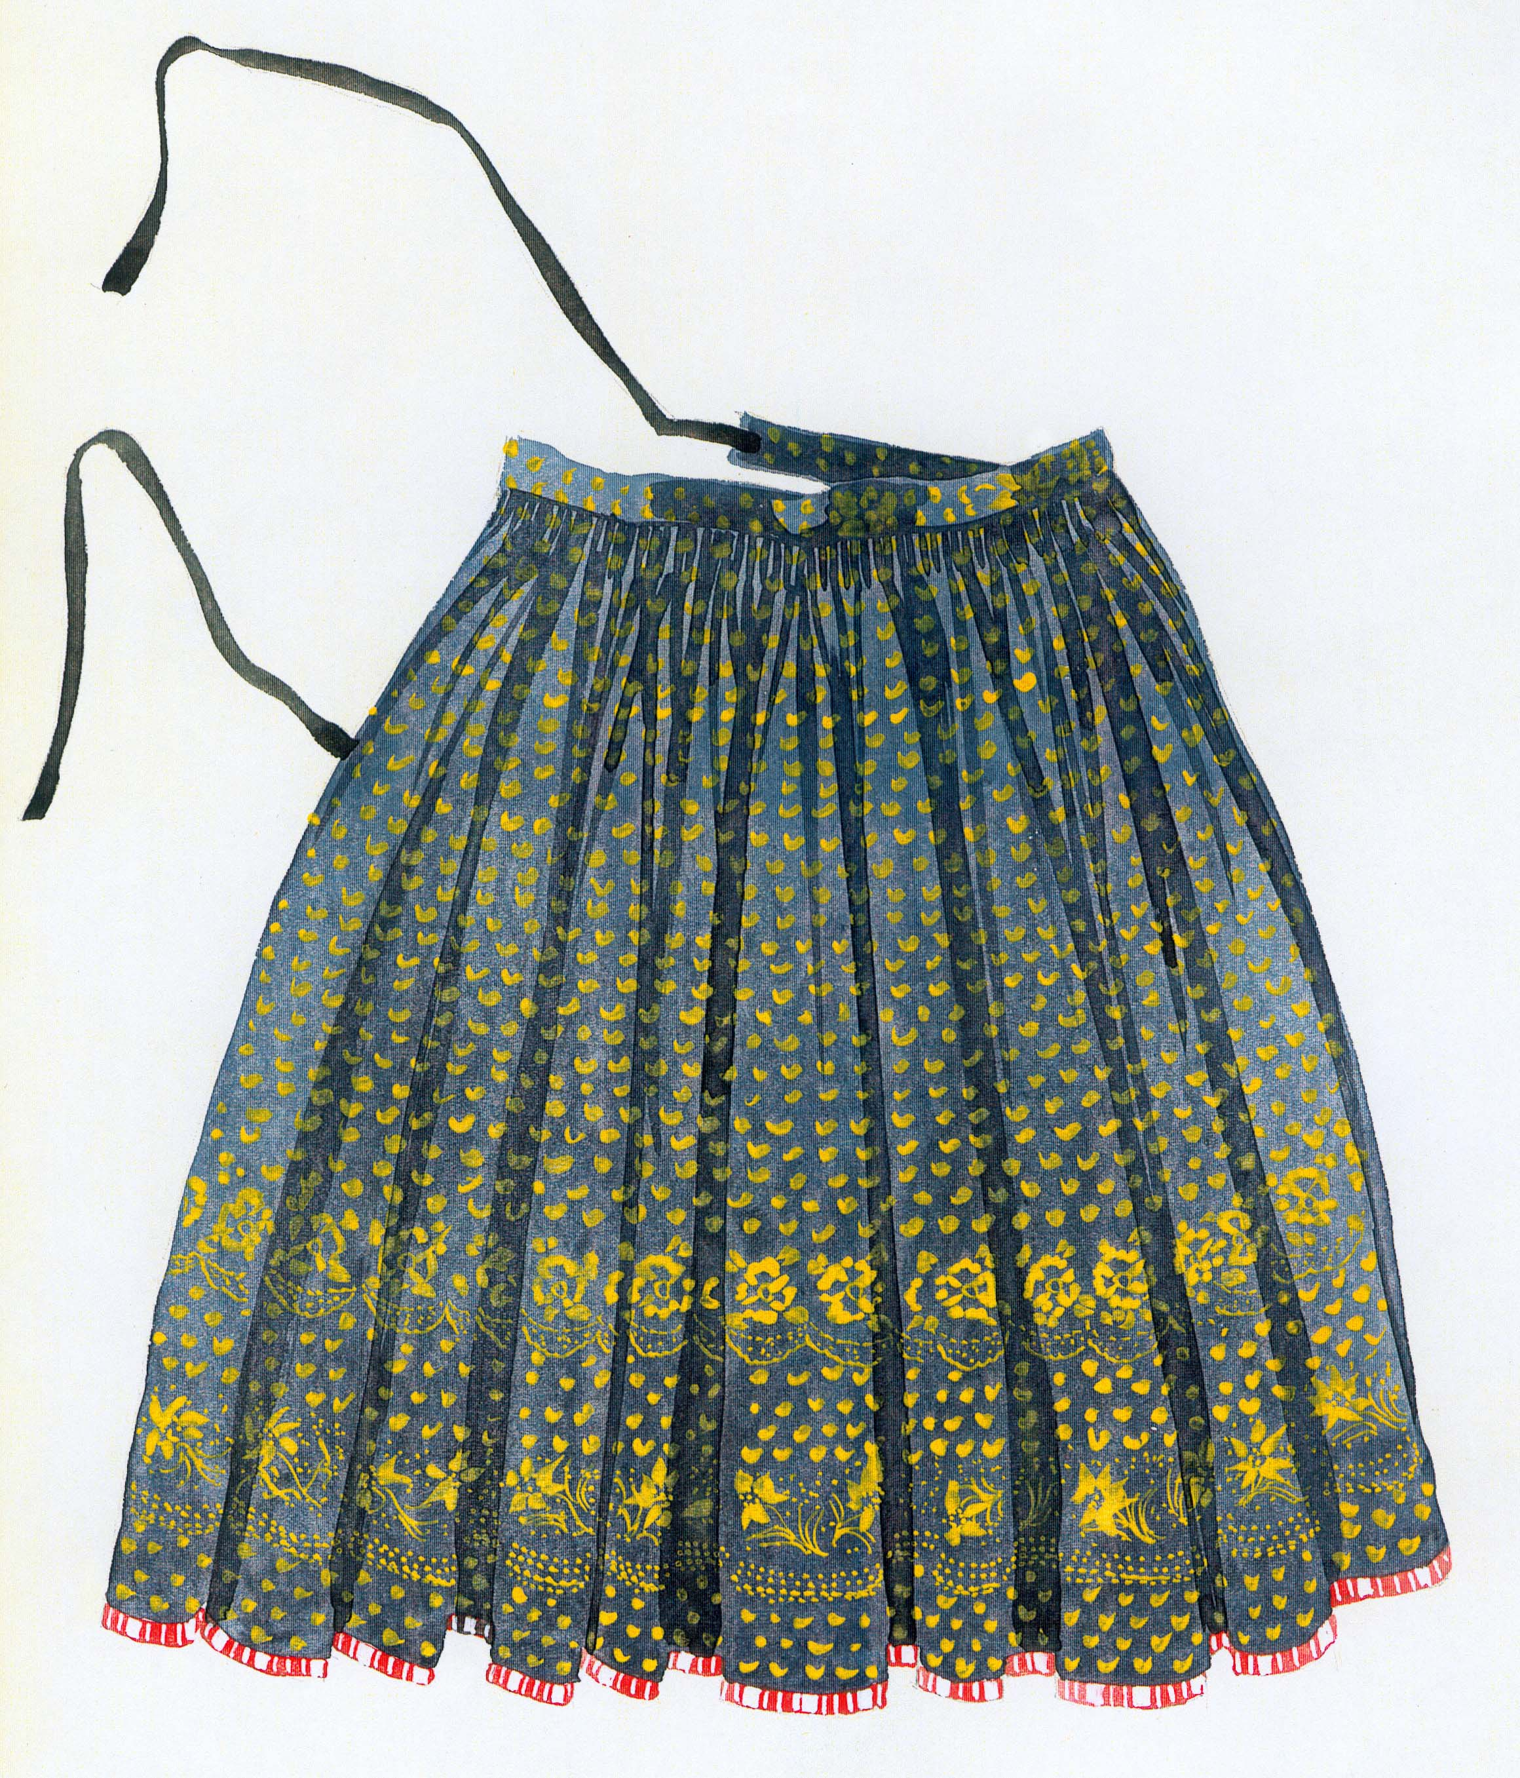
Sukňa, prvá štvrtina 20. storočia
Skirt, the first quarter of the 20th century

Slide 9
ZÁSTERA
Na prelome 19. a 20. storočia sa na Slovensku vyskytovali dva druhy ženských záster- úzka zástera vo funkcii prevažne pracovnej zástery a široká zástera ako súčasť sviatočného odevu.
Zástera odev nielen kryla, ale aj spojovala v jeden celok.
Prevládajúcou farbou záster boli čierna a modrá.
AN APRON
At the turn of the 19th and 20th century, there were two kinds of women‘s aprons – a narrow apron used for work and a wide apron used as a part of women‘s festive clothing.
The apron not only covered the clothing, but also made it one piece, one unity.
Prevailing colours for aprons were black and blue.

Slide 10
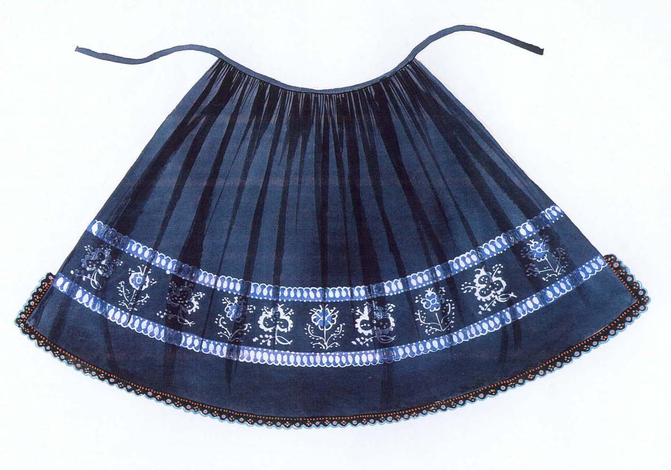
Zástera, začiatok 20. storočia
Apron, the beginning of the 20th century

Slide 11
ŽIVÔTIK
Najmladšou súčasťou základného tradičného odevu žien bol koncom 19. a začiatkom 20. storočia živôtik.
Vo všedné dni sa živôtiky nosili menej často alebo sa vôbec nenosili a boli súčasťou predovšetkým sviatočného a obradového odevu.
Šili sa z rozmanitých materiálov, najčastejšie sa medzi nimi vyskytuje atlas, batist, brokát, damask, delén, hodváb, kartún, satén, zamat, plyš a kašmír.
Zdobené boli prevažne našitými stuhami a šnúrami, výšivka bola zriedkavejšia.
A BODICE
At the end of the 19th century and beginning of the 20th century, a bodice was the youngest part of traditional women‘s clothing.
During work days the bodices were worn less frequently, if at all, they were especially parts of festive and ceremonial clothing.
Bodices were sewn from a wide range of varied materials. The most represented were atlas, batiste, brocade, damask, delaine, silk, cotton print, satin, velvet, velure and cashmere.
They were usually decorated with ribbons and strings sewn onto them. Embroidery was rather rare.

Slide 12
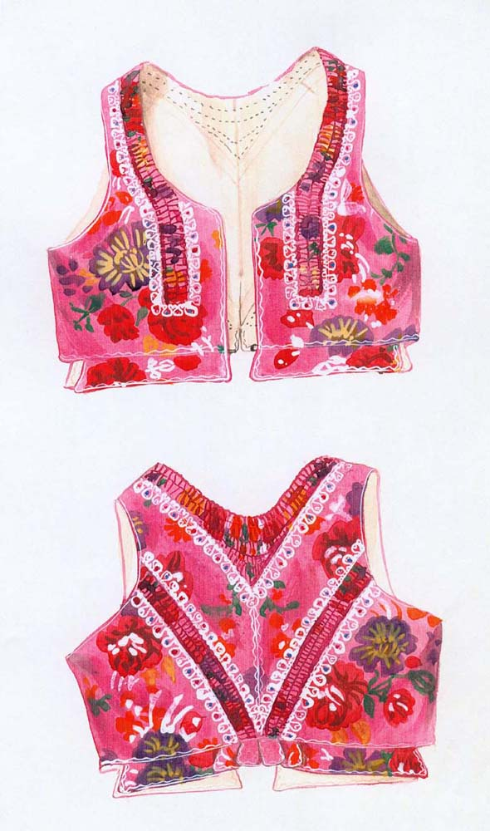
Živôtik, prvá štvrtina 20. storočia
Women‘s bodice, the first quarter of the 20th century

Slide 13
ČEPIEC
Slobodné dievčatá chodili prostovlasé a vydaté ženy s účesom zahaleným čepcom.
A BONNET
The bonnet accentuated the difference between maidens and married women.
The former wore no head cover, the latter wore bonnets.

Slide 14
KRPCE
Druh tradičnej koženej obuvi.
Zhotovovali sa z jedného kusa hovädzej alebo bravčovej kože, prevažne podomácky.
MOCCASINS
The kind of traditional leather footwear.
They were made of one rectangular piece of cowhide or pigskin, being produced at home.

Slide 15
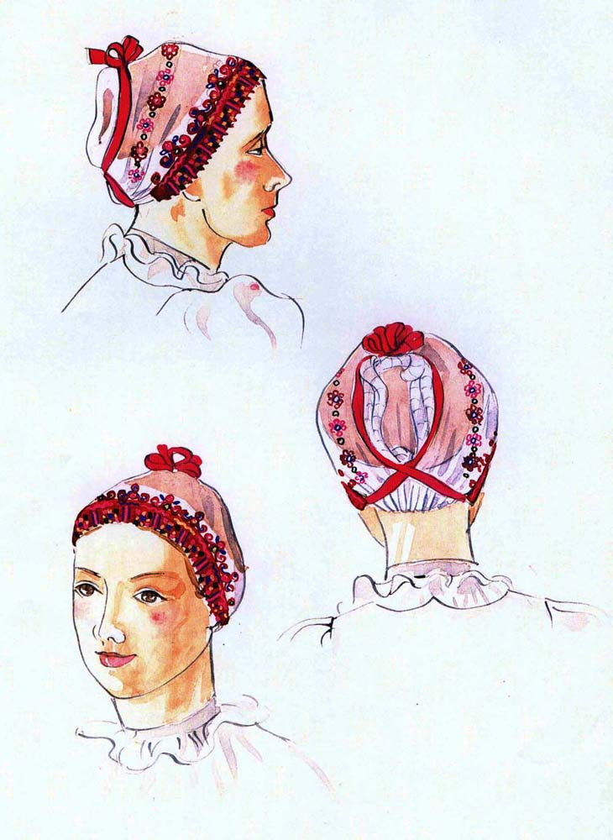
Čepiec, začiatok 20. storočia
Bonnet, the beginning of the 20th century

Slide 16
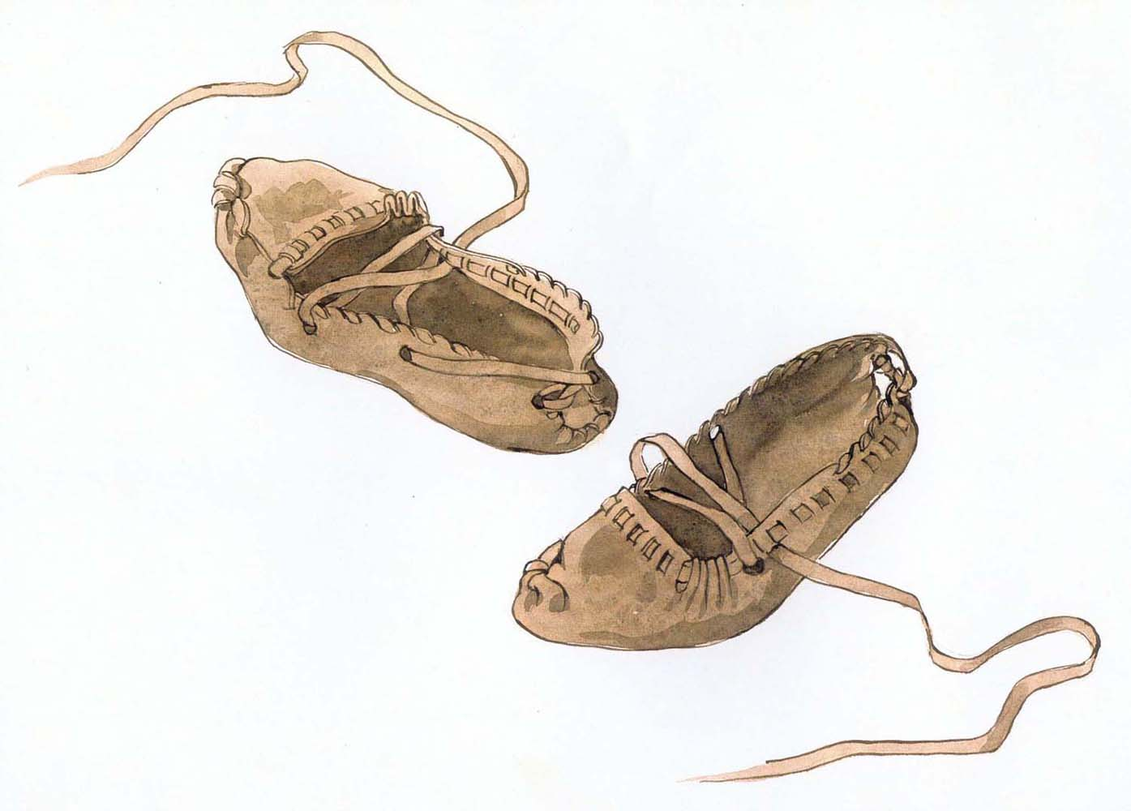
Krpce, začiatok 20. storočia
Moccasins, the beginning of the 20th century

Slide 17
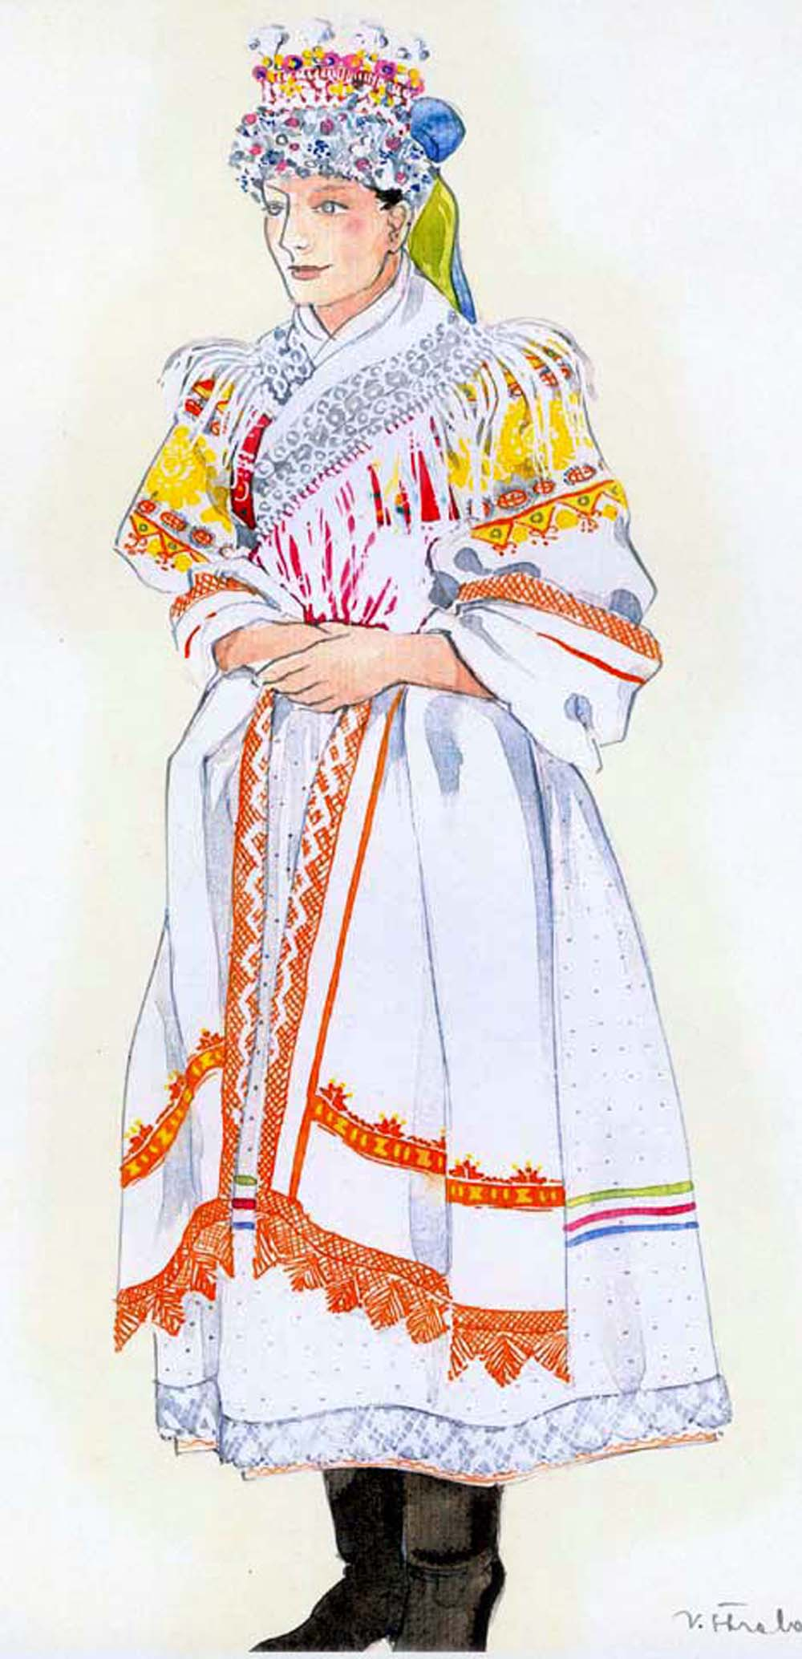
Odev mladuchy, koniec 19. storočia
Bride‘s clothing, the end of 19th century

Slide 18
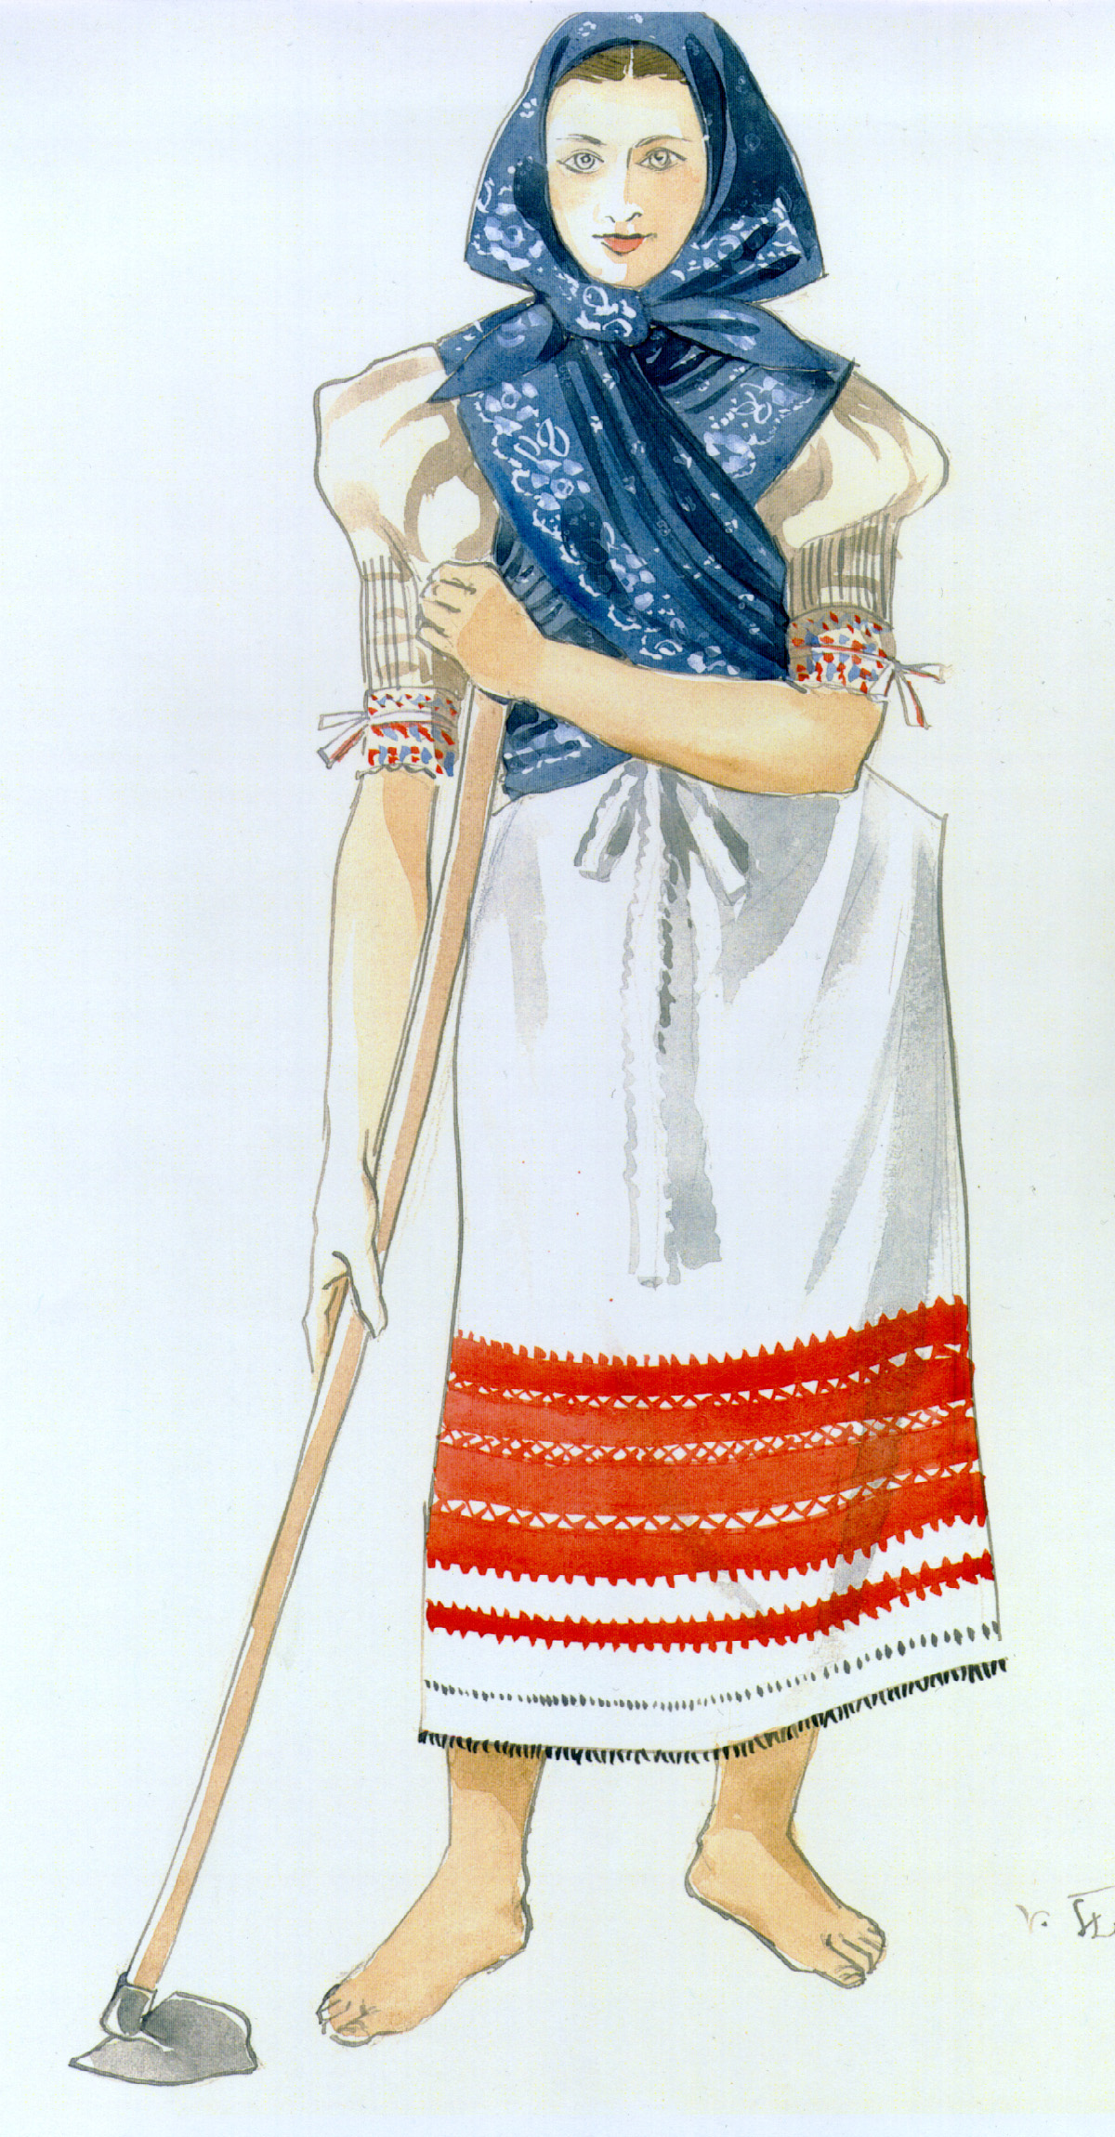
Všedný odev ženy v lete, koniec 19. storočia
Women‘s everyday summer clothing, the end of the 19th century

